Slide 1
Naive Bayes Sınıflandırıcı ve
WEKA üzerinde Uygulaması
Ahmet Cevahir ÇINAR

Slide 2
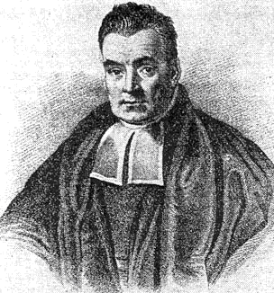
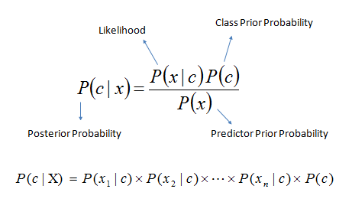
Naive Bayes sınıflandırma algoritması,
adını Matematikçi Thomas Bayes’den
alan bir sınıflandırma algoritmasıdır.
Naive Bayes sınıflandırması
olasılık ilkelerine göre tanımlanmış bir dizi
hesaplama ile, sisteme sunulan verilerin
sınıfını tespit etmeyi amaçlar.

Slide 3
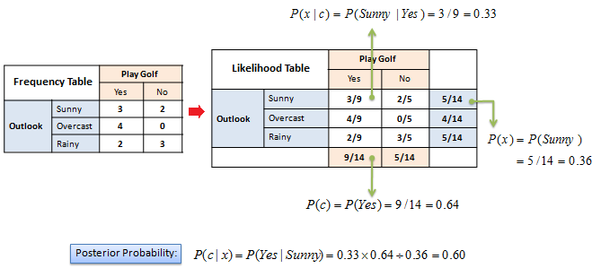

Slide 4
Naive Bayes sınıflandırmasında sisteme eğitim verisi sunulur
Eğitim için sunulan verilerin mutlaka bir sınıfı bulunmalıdır.
Öğretilmiş veriler üzerinde yapılan olasılık işlemleri ile, sisteme sunulan yeni test verileri, daha önce elde edilmiş olasılık değerlerine göre işletilir ve verilen test verisinin hangi kategoride olduğu tespit edilmeye çalışılır.
Eğitim verisi ne kadar çok ise, test verisinin gerçek kategorisini tespit etmek o kadar kesin olabilmektedir.

Slide 5
Naive Bayes Sınıflandırıcı Nasıl Çalışıyor?
Araçların renk, tip ve kökenine göre çalınıp çalınmadığını belirten 10 adet eğitim verisi görülmektedir.

Slide 6
Red, SUV, Domestic=?
Red olduğu durumda Yes, SUV olduğu durumda Yes, Domestic olduğu durumda Yes olanların oranı ile Red olduğu durumda No, SUV olduğu durumda No, Domestic olduğu durumda No olanların oranı kıyaslanır, büyük olan durum sonuç olarak yazılır.

Slide 7
P(Red|Yes)=3/5=0,6
P(SUV|Yes)=1/4=0,25
P(Domestic|Yes)=2/5=0,4
P(Yes)=0,5
P(Red, SUV, Domestic|Yes)=0,03
P(Red|No)=2/5=0,4
P(SUV|No)=3/4=0,75
P(Domestic|No)=3/5=0,6
P(No)=0,5
P(Red, SUV, Domestic|No)=0,09
P(Red, SUV, Domestic|No)=0,09 > P(Red, SUV, Domestic|Yes)=0,03 = No

Slide 8
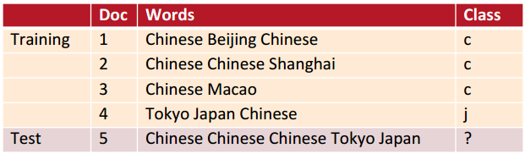

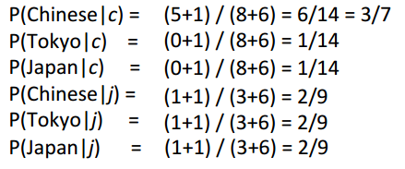
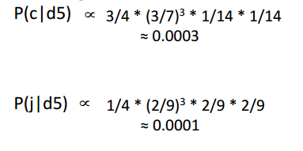
Multinominal Naive Bayes Sınıflandırma Yöntemi
İçerisinde 11 kelime bulunan 4 dokümanın 3 tanesinin Çince 1 tanesinin Japonca olduğunu belirten eğitim verisi yandadır.
Test için verilen 5 numaralı dökümanın içerisinde 5 tane kelime bulunmaktadır.
Doküman hangi sınıfa aittir?
P(w|c)= c sınıfında bulunan w olanların sayısı +1 / c sınıfının sayısı + öğretilen farklı kelime sayısı
Laplace Tahmincisi

Slide 9
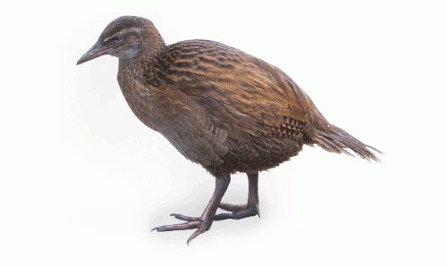
Weka Nedir?
Weka, Yeni Zelanda’da yaşayan doğa meraklısı, uçamayan yerli bir kuş türüdür.
Yeni Zelanda’nın Waikato üniversitesi Makine Öğrenme Grubu tarafından Java ile geliştirilmiş bir veri madenciliği yazılımıdır.
Weka, veri ön işleme, sınıflandırma, regresyon, kümeleme, ilişkilendirme kuralları ve görselleştirme araçları içerir.
Kullanmak için sisteminizde Java yüklü olması gerekir.
http://www.cs.waikato.ac.nz/ml/weka/downloading.html adresinden sisteminize uygun olan paketi indirerek kurabilirsiniz.
Windows 64 bit için olan Weka 3.8.1 sürümünü klasik yükleme adımlarını ilerleterek kurdum.

Slide 10
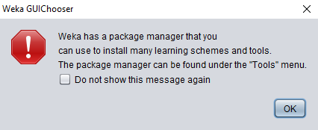
Tools menüsü altında bir çok öğrenme şeması ve aracı yüklemek için kullanabileceğimiz Package Manager bölümü olduğunu hatırlatarak program açılıyor.

Slide 11
Havanın durumuna bağlı olarak spor yapılıp yapılamayacağı ile ilgili bilgileri içeren weather.nominal veri kümesi WEKA’nın işleyebileceği bir format olan .arff (Attribute-Relation File Format) olarak aşağıdaki adresten indirilebilir.
http://storm.cis.fordham.edu/~gweiss/data-mining/weka-data/weather.nominal.arff

Slide 12
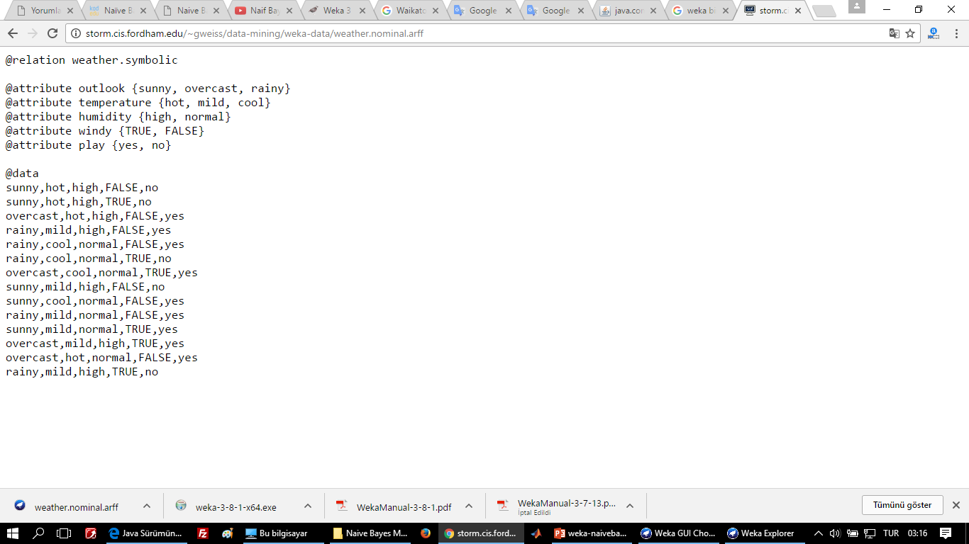

Slide 13
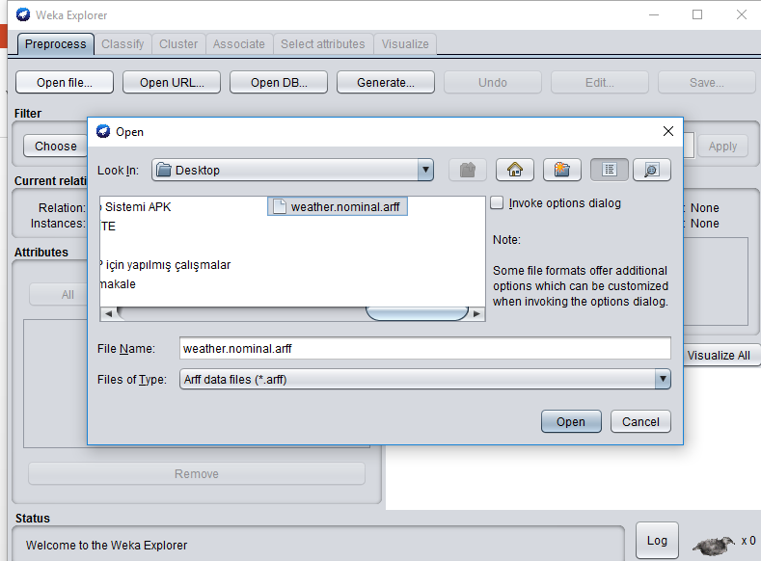
Open File ile indirdiğimiz dosyayı bularak seçiyor ve Open diyoruz.

Slide 14
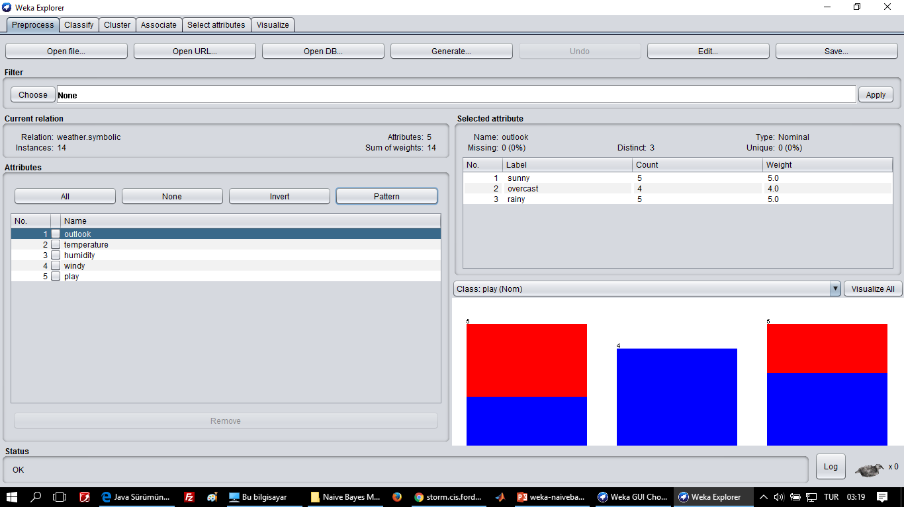

Slide 15
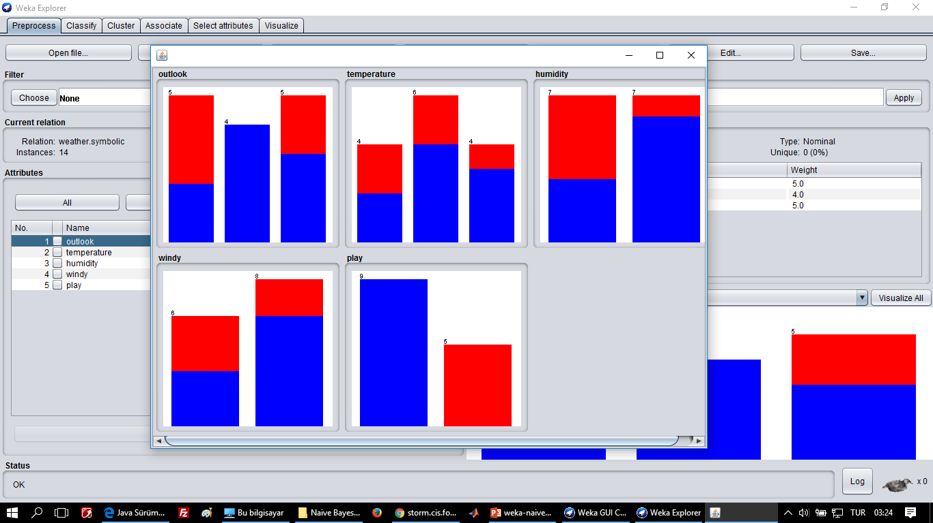
Visualize all düğmesine tıklayarak tüm özelliklerin alt özelliklerini ve sonuca olan olumlu veya olumsuz etkilerini görebilirsiniz

Slide 16
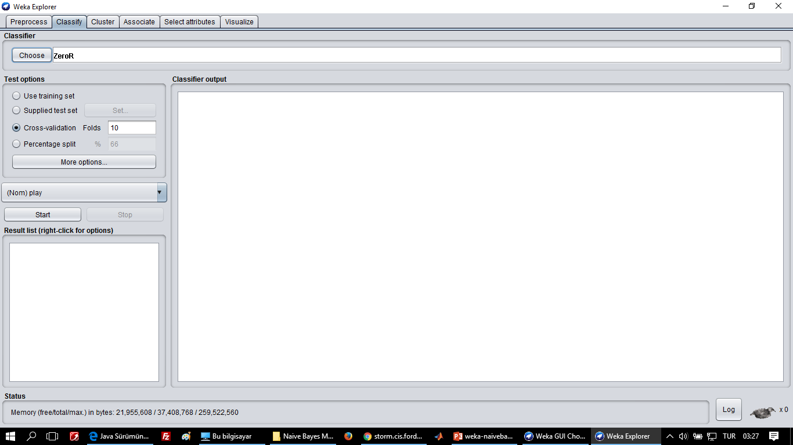
Veri setini yükledikten sonra daha önce aktif olmayan diğer menüler aktifleşti, sınıflandırma işlemi yapacağımızdan Classify menüsüne giriyoruz.

Slide 17
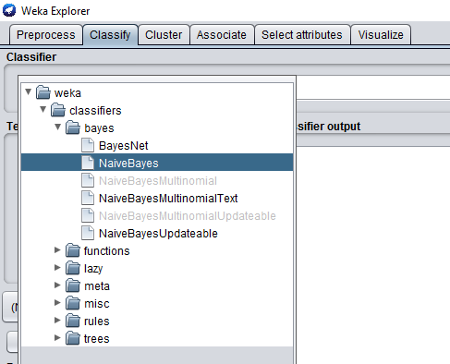
Choose düğmesine tıklayarak kullanacağımız sınıflandırıcı olan Naive Bayes’i seçiyoruz.

Slide 18
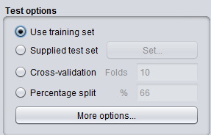
Test işlemini nasıl yapmak istediğimizle ilgili 4 seçenek mevcuttur.

Slide 19
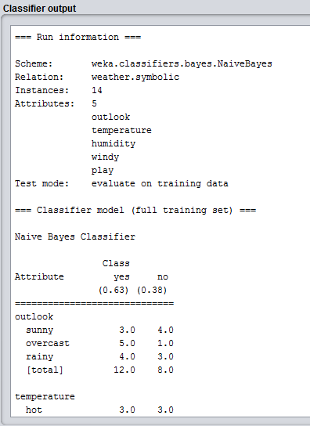
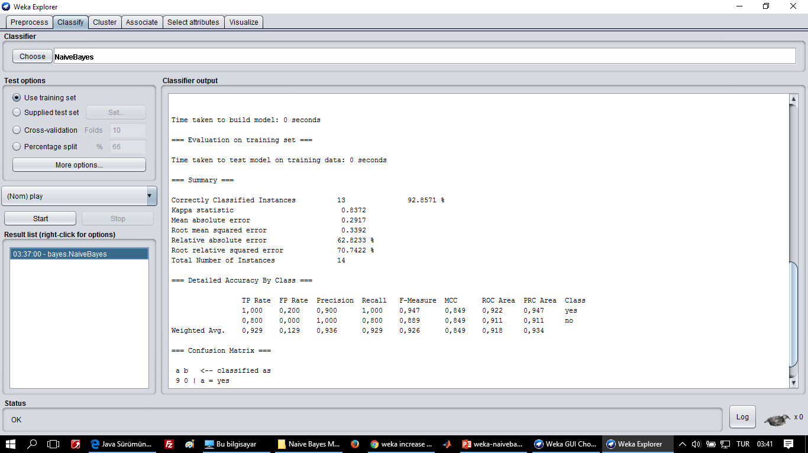
Eğitim verisinin aynısını test için de kullandığımız durumda 13/14=%92.8571 doğrulukla bir sınıflandırma yapmış oldu.

Slide 20

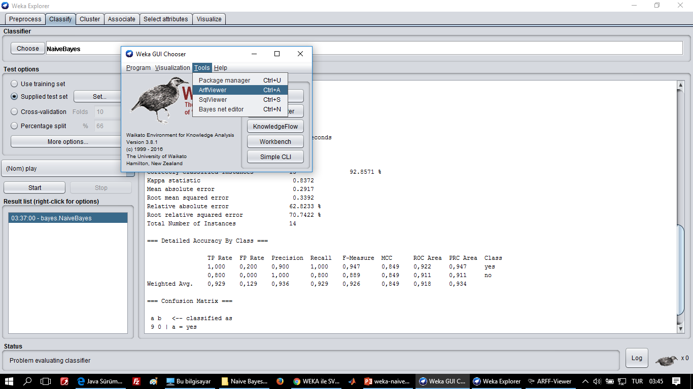
Bir test seti vererek sınıflandırıcımızın başarısını test edebiliriz.
Test setimizi .arff formatında yüklememiz gerekmektedir. Bunun için WEKA ile birlikte gelen ARFF-Viewer programı ile mevcut eğitim verisinin ismini değiştirerek bir test verisi oluşturalım.

Slide 21
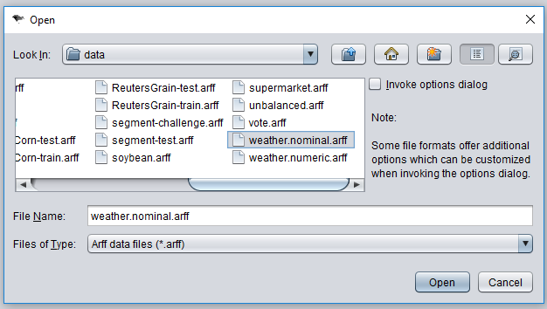
Kullanmış olduğumuz veri seti WEKA ile birlikte hazır olarak ta gelmektedir. Data klasörü içesinden ilgili veri setini seçiyoruz.

Slide 22
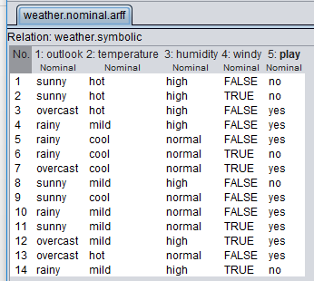
Kullanmış olduğumuz veri setinin içeriği karşımıza gelmektedir.
Orijinal dosyayı bozmamak ve test dosyasını oluşturmak için Save As diyerek test.weather.nominal.arff ismini verdiğimiz yeni bir dosya oluşturuyoruz.

Slide 23
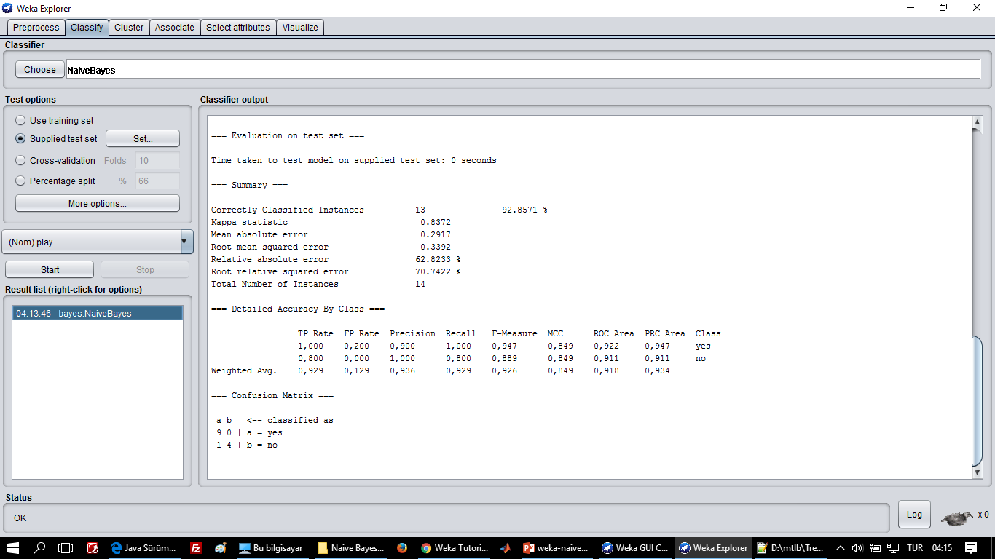
Kopyasını oluşturduğumuz veri setini test seti olarak yükleyip sınıflandır dediğimizde aslında eğitim setini tekrar verdiğimizden yine benzer bir sınıflandırma başarısı elde ettik.

Slide 24
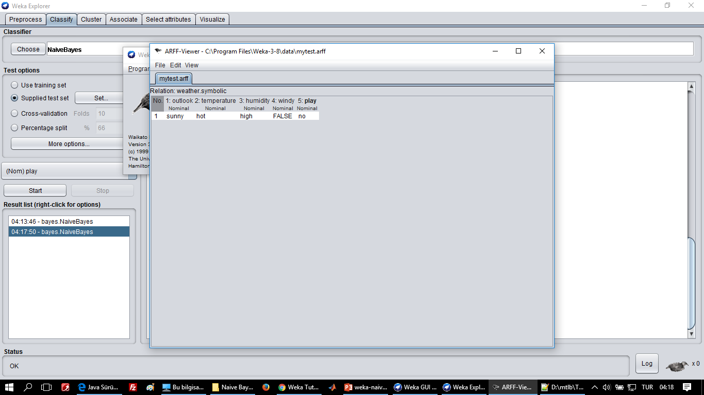
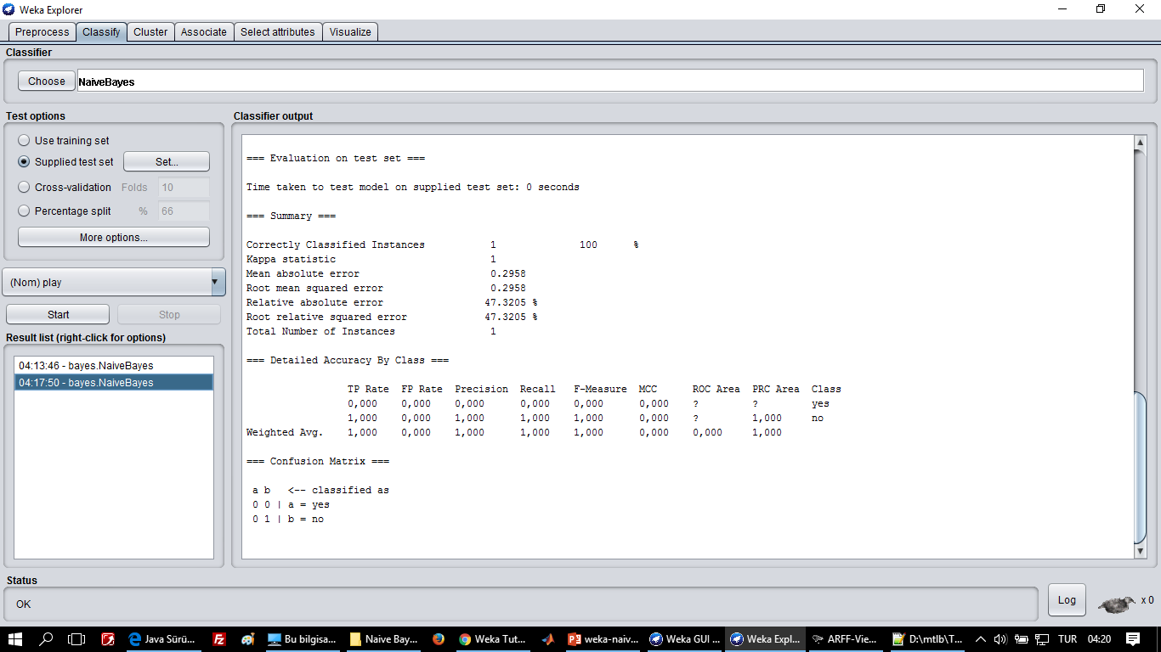
ARFF-Viewer ile mevcut eğitim setinin sadece ilk satırını mytest.arff dosyası olarak kaydedip sınıflandırmak üzere seçtiğimizde %100 başarı ile sınıflandırdığını görmekteyiz.

Slide 25
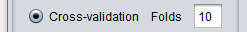
Çapraz doğrulama nasıl çalışır?
100 adet verimiz olduğunu varsayalım
10 eşit sayıda küme oluşturulur
90 eğitim 10 test için kullanılır
1.kümeden başlayarak 10.kümeye kadar verileri yer değiştire değiştere eğitim ve test verisi olarak tanımlayıp çaprazlama ile sınıflandırmanın başarısını test eder.
10 kümenin ortalama başarısını sınıflandırma başarısı olarak sunar.

Slide 26
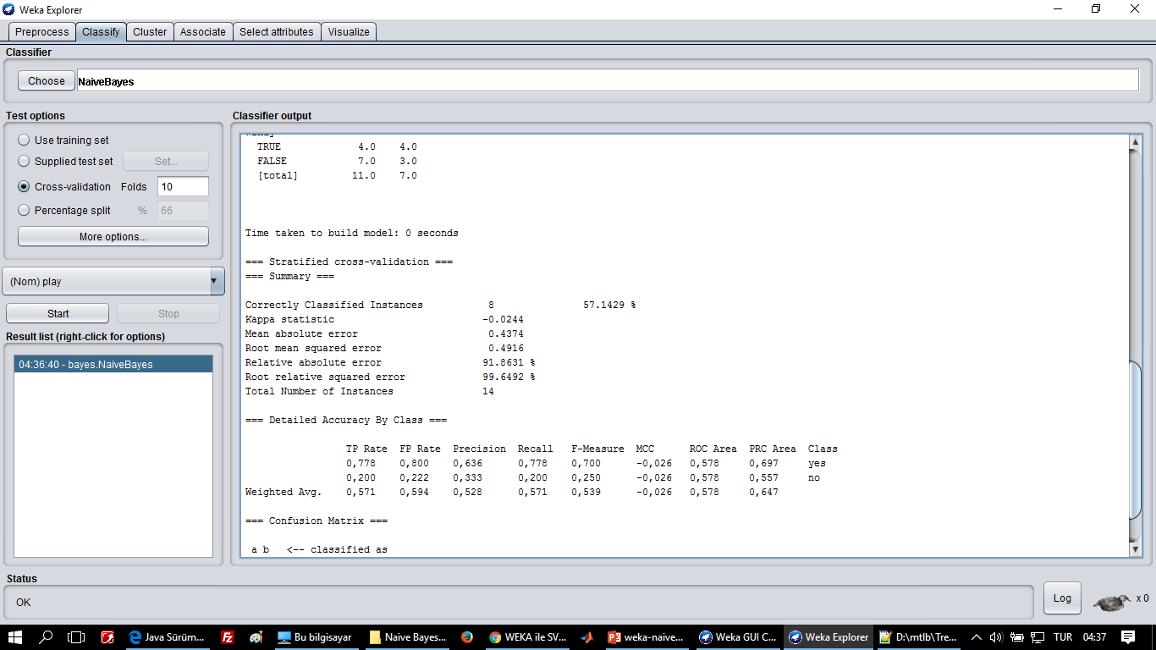
10 kümeli çapraz doğrulama yapıldığında %57 doğrulukla sınıflandırma yapılmıştır.

Slide 27
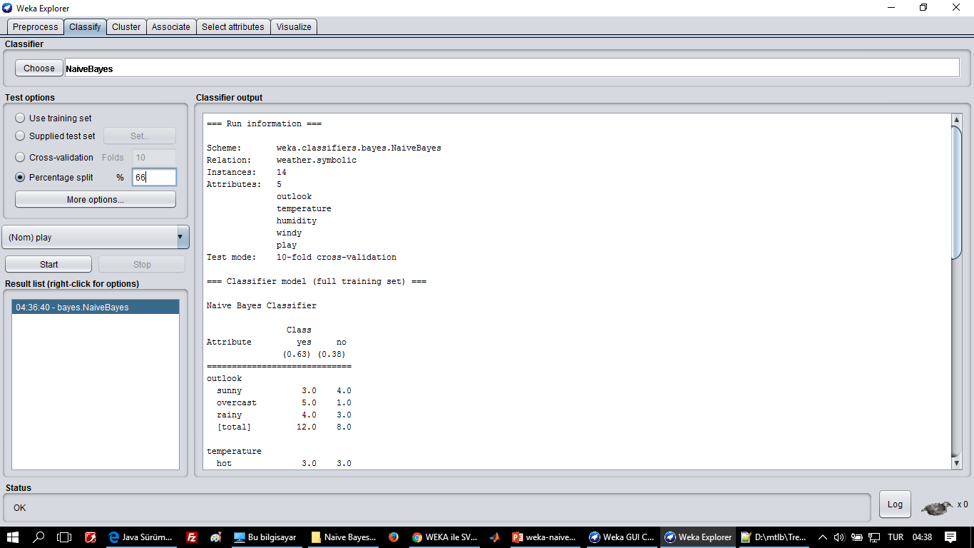
“Percentage split” verilen oranda kümeyi ikiye böler ve ilk kümeyi eğitim ikinci kümeyi ise test amaçlı kullanır.
Örneğin %66 bölümün anlamı, kümenin ilk %66 kısmının eğitim sonraki %34 kısmının ise test amaçlı kullanılacağıdır.

Slide 28
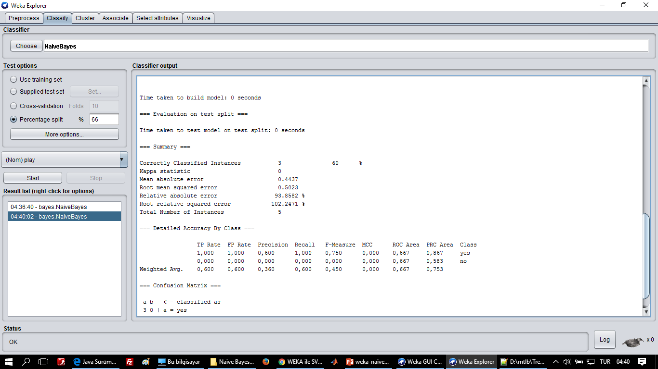
5 veri test için kullanılmış ve 3 tanesi doğru sınıflandırılarak %60 başarı elde edilmiştir.

Slide 29
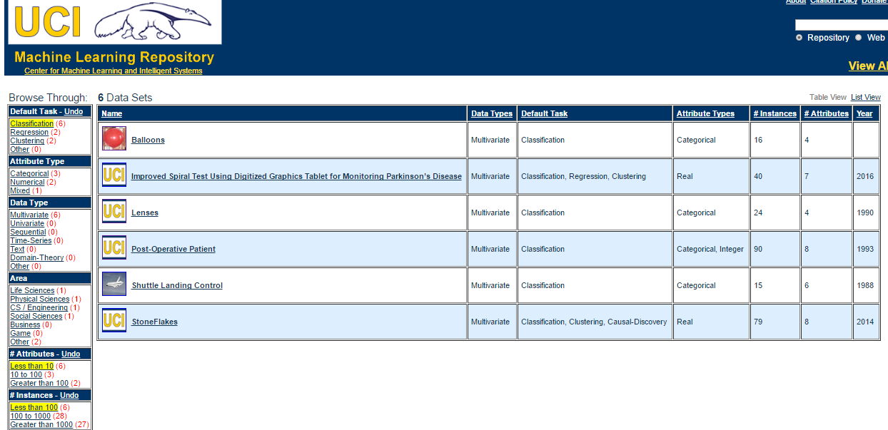
UCI veritabanına girerek 10 özellikten ve 100 örnekten daha az veri setlerini sıralatarak ilgimi çeken Ameliyat Sonrası Hasta(Post-Operative Patient) veri setinin .arff formatında hazırlanmış halini tunedit.org/repo/UCI/postoperative-patient-data.arff adresinden indirdim.

Slide 30
Ameliyat Sonrası Hasta(Post-Operative Patient) veri seti
9 özellik ve 90 örnek içermektedir
1. L-CORE (hastanın iç vücut sıcaklığı):
Yüksek (> 37), orta (> = 36 ve <= 37), düşük (<36)
2. L-SURF (hastanın dış vücut sıcaklığı):
(> 36.5), orta (> = 36.5 ve <= 35), düşük (<35)
3. L-O2 (oksijen satürasyonu % olarak):
Mükemmel (> = 98), iyi (> = 90 ve <98),
Adil (> = 80 ve <90), yoksul (<80)
4. L-BP (son kan basıncı ölçümü):
Yüksek (> 130/90), orta (<= 130/90 ve> = 90/70), düşük (<90/70)
5. SURF-STBL (hastanın dış vücut sıcaklığının stabilitesi):
Kararlı, mod-istikrarlı, kararsız
6. CORE-STBL (hastanın iç vücut sıcaklığının stabilitesi)
Kararlı, mod-istikrarlı, kararsız
7. BP-STBL (hastanın kan basıncının dengesi)
Kararlı, mod-istikrarlı, kararsız
8. KONFOR (hasta taburcu olurkenki rahatlığı, ölçülen
0 ile 20 arasında bir tamsayı)
9. karar ADM-DECS (tahliye kararı):
I (hasta yoğun bakım ünitesine gönderildi),
S (hasta eve gitmeye hazır),
A (hasta hastane odasına gönderildi)
@attribute L-CORE {high,low,mid}
@attribute L-SURF {high,low,mid}
@attribute L-O2 {excellent,good}
@attribute L-BP {high,low,mid}
@attribute SURF-STBL {stable,unstable}
@attribute CORE-STBL {mod-stable,stable,unstable}
@attribute BP-STBL {mod-stable,stable,unstable}
@attribute COMFORT {05,07,10,15}
@attribute decision {A,I,S}

Slide 31
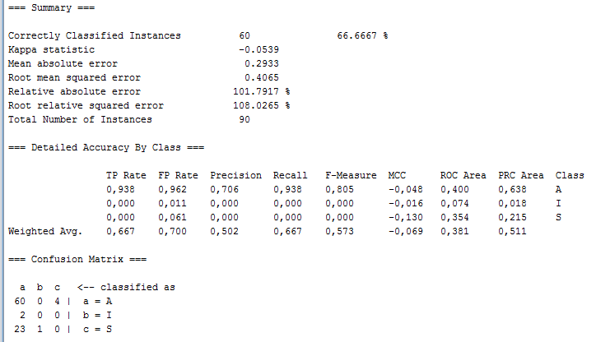

Slide 32
Kaynaklar
http://www.cs.waikato.ac.nz/ml/weka/
https://java.com/tr/
https://www.youtube.com/watch?v=BHmpDK9PoDs
http://bilgisayarkavramlari.sadievrenseker.com/2013/02/08/naif-bayes-siniflandiricisi-naive-bayes/
https://kodedu.com/2014/05/naive-bayes-siniflandirma-algoritmasi/

